Slide 1
第六章 醇 酚 醚
本章学习内容
醇的分类和命名
醇
醇的性质
邻二醇的特性
酚的分类和命名
酚
酚的性质
醚的分类和命名
醚
醚的性质

Slide 2
有机化学与药学
甘露醇 柳胺酚
（利尿药） （利胆药）

Slide 3
药用基础化学(下册)

Slide 4
定义
官能团
―OH（醇羟基、酚羟基）C—O—C（醚键）
分子中醇羟基与脂肪烃、脂环烃、芳香烃侧链的碳原子相连的化合物，称为醇。
分子中酚羟基官能团直接与芳环碳原子相连的化合物，称为酚。
分子中由氧原子连接两个烃基而成的化合物，称为醚。
通式
R―OH（醇）
Ar―OH（酚）
R—O—R’（醚）

Slide 5
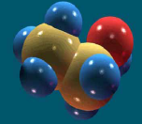
乙醇分子的结构

Slide 6
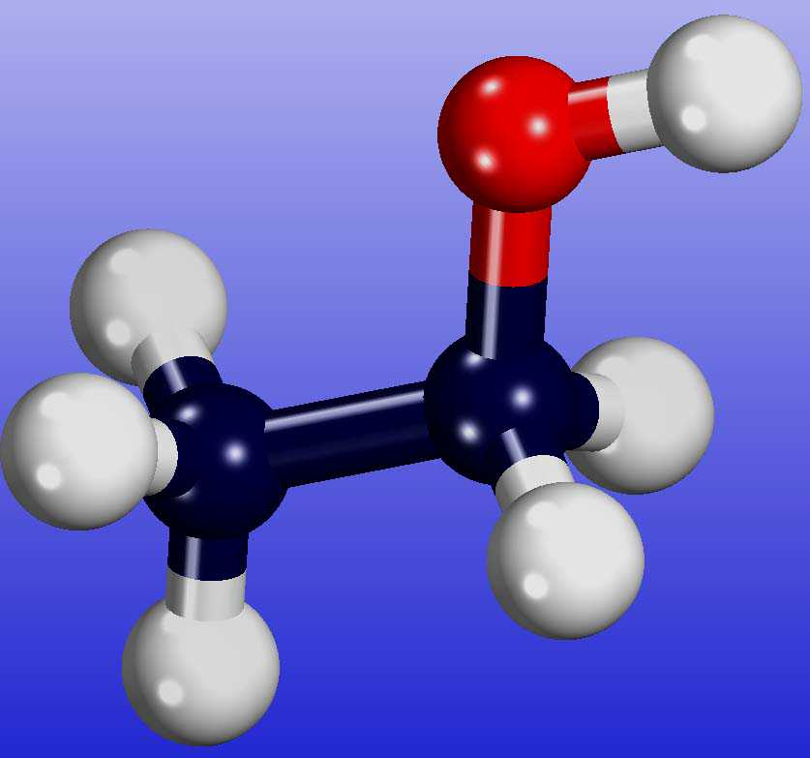
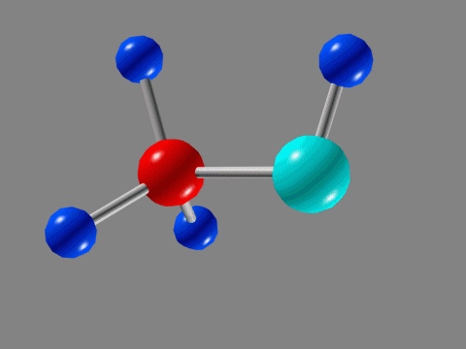
一、醇的构造，分类和命名
第六章 醇 酚
球棍模型

Slide 7
药用基础化学(下册)
（一）醇的分类
1.根据分子中所含羟基的数目，可将醇分为一元醇、二元醇和多元醇。
一元醇 多元醇
2.根据与羟基相连烃基的不同，可将醇分为脂肪醇、脂环醇和芳香醇。
脂肪醇 脂环醇 芳香醇

Slide 8
第六章 醇 酚 醚
3.根据与羟基相连碳原子的类型，可将醇分为伯、仲、叔醇。
伯醇 仲醇 叔醇
（二）醇的命名
1. 普通命名法
根据烃基名称来命名，称为某醇。
乙醇 异丙醇 环己醇 苯甲醇(苄醇)

Slide 9
药用基础化学(下册)
2. 系统命名法
选主链
选择包含羟基连接的碳原子在内的最长碳链为主链，称为某醇。
编 号
从靠近羟基的一端开始对主链碳原子编号。
取代基的位次、数目、名称写在前面，羟基的位次及某醇写在后面。
命 名
3-甲基-2-戊醇 3-乙基-1-己醇

Slide 10
第六章 醇 酚 醚
课堂互动
用系统命名法命名下列化合物
请你想一想，命名乙二醇和丙三醇时，为什么可以不标明羟基的位次？

Slide 11
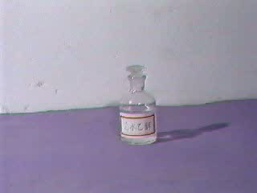
二、醇的性质
药用基础化学(下册)
（一）物理性质

Slide 12
（二）化学性质
1. 与金属钠的反应

Slide 13
第六章 醇 酚 醚
醇与金属Na反应的活性大小顺序为：
水 > 甲醇 > 伯醇 > 仲醇 > 叔醇

Slide 14
2.与无机酸反应
（1）与氢卤酸反应

Slide 15
第六章 醇 酚 醚
氢卤酸的反应活性顺序为：HI>HBr>HCl；
不同醇的反应活性顺序为：烯丙醇>叔醇>仲醇>伯醇。
利用卤代烃与卢卡斯试剂反应出现混浊或分层现象的快慢，用于鉴别伯、仲、叔3种醇。

Slide 16
药用基础化学(下册)
课堂互动
你能区分1-丁醇、2-丁醇和2-甲基-2-丙醇吗？

Slide 17
第六章 醇 酚 醚
（2）与含氧无机酸反应
三硝酸甘油酯
（硝化甘油,心绞痛药）

Slide 18
药用基础化学(下册)
3.脱水反应
（1）分子内脱水

Slide 19
仲醇、叔醇发生分子内脱水反应遵循札依采夫规则。例如：
（2）分子间脱水

Slide 20
药用基础化学(下册)
4.氧化反应
（1）加氧(伯、仲醇被氧化成羧酸、酮)
无α-H 的叔醇不氧化

Slide 21
第六章 醇 酚 醚
课堂互动
如何区分乙醇和甘油？
甘油与Cu（OH）₂显深蓝色

